Slide 1
气候金融
第七章

Slide 2
第七章 碳交易市场实践

Slide 3
主要内容
01
国际碳市场运行现状与价格特征
02
中国碳市场运行现状与价格特征
03
碳市场对经济环境社会的影响效果

Slide 4
全球碳市场发展历程
《京都议定书》时期
1997年12月，《联合国气候变化框架公约》第三次缔约方大会在日本京都召开，149个国家和地区的代表通过了《京都议定书》，该文件遵循“共同但有区别的责任”原则，采取“自上而下”的减排机制，强制要求发达国家在2008-2012年承诺期内温室气候排放量与1990年相比至少减少5%。《京都议定书》还建立了旨在促进缔约方遵守约定的三种灵活履约机制。
表7-1 《京都协定书》中三种履约机制对比
履约机制 | 参与主体 | 开展形式 | 交易原理 | 交易标的
排放权贸易机制 | 发达国家之间 | 直接贸易 | 总量控制与交易机制 | 配额排放单位
联合履约机制 | 发达国家之间 | 项目合作 | 基线信用原理 | 减排单位
清洁发展机制 | 发达国家与发展中国家之间 | 项目合作 | 基线信用原理 | 核证减排量
局限性
公平性：仅对部分发达国家规定了强制减排义务与较高的减排目标。没有各国都认可的公平的分配标准，世界上最主要的温室气体排放国没有被纳入强制减排范围。
碳泄露：对不同国家的差异化减排目标会导致减排成本较高地区的生产转移到其他不承担强制减排义务的国家或地区。

Slide 5
全球碳市场发展历程
2. 《巴黎协定》时期
2015年12月，全球195个缔约国通过了历史上首个关于气候变化的全球性协定，即《巴黎协定》。该协定采用“自下而上”的模式，由各国上报国家自主贡献（NDCs）。
确立了2020年后全球应对气候变化制度的总体框架，促进了全球就气候变化治理的国际合作方面达成普遍的政治共识，为国际碳市场发展注入强心剂。
《巴黎协定》第六条旨在为以碳市场为主的国际气候治理合作机制敲定细则。直至2021年底召开的《联合国气候变化框架公约》第26次缔约方大会（COP26）上，各缔约方才就分歧最大的第六条实施细则达成一致，标志着国际气候治理的新机制从概念步入实施。

Slide 6
全球碳市场运行现状
根据《ICAP 2023年度报告》，全球碳市场在后疫情时代、俄乌冲突即能源危机等多重挑战下展示了对外界冲击的韧性，在波动中稳步发展。
1. 城市到区域性国际组织碳市场在不同政府层级平稳运行，部分市场间建立初步连接
从城市、省/州、国家到政府间区域性国际组织等不同政府层级均有碳市场运行。欧盟碳市场是目前全球最大的跨国家碳市场，涵盖30个欧洲国家。
不同层级碳市场之间存在一定的交叉关联。例如在北美，许多省级或州级碳市场同时运行。
图 全球碳市场政府实施层级
资料来源：《全球碳排放权交易：ICAP 2023年进展报告》

Slide 7
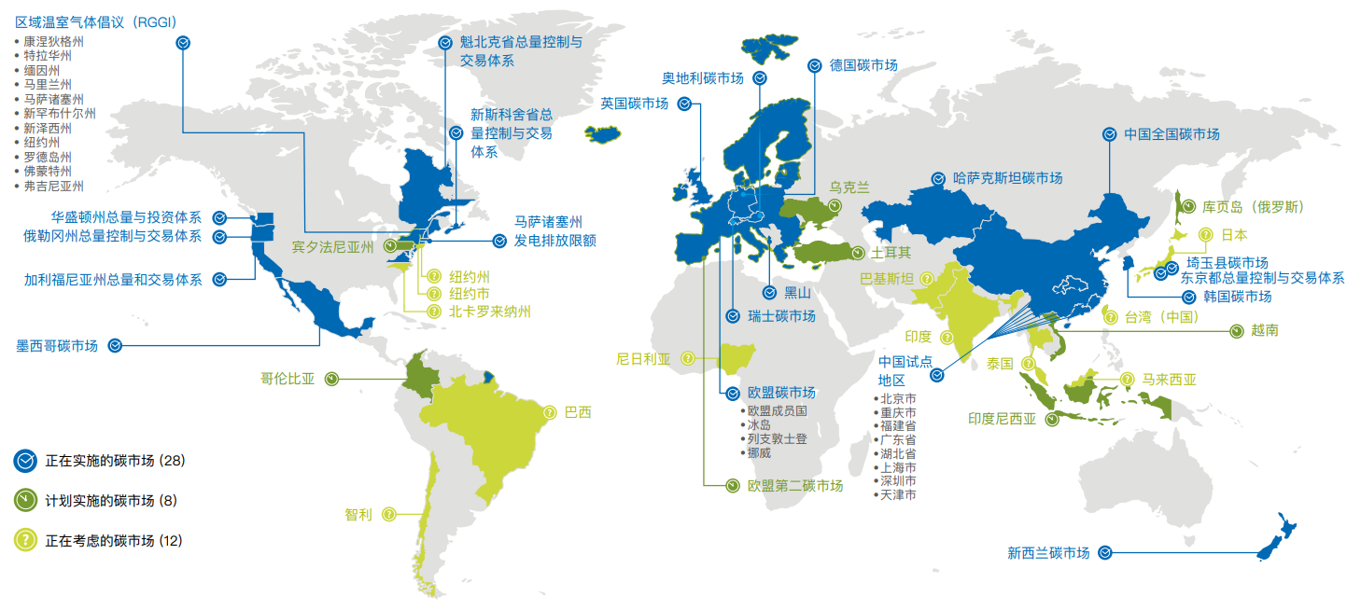
全球碳市场运行现状
2. 管辖范围不断扩大，覆盖全球17%的温室气体排放
截至2023年1月，全球共有28个碳市场正在运行，比去年增加3个，覆盖了全球17%的排放量、近1/3的人口和55%的全球国内生产总值。
包括哥伦比亚、印度尼西亚和越南等在内的8个碳市场正在建设中。12个司法管辖区亦开始考虑建设碳市场，其中，尼日利亚是首个考虑建设碳市场以助力缓解气候变化问题的非洲国家。
图 全球碳市场实施（含拟实施和考虑实施）概况
资料来源：《全球碳排放权交易：ICAP 2023年进展报告》

Slide 8
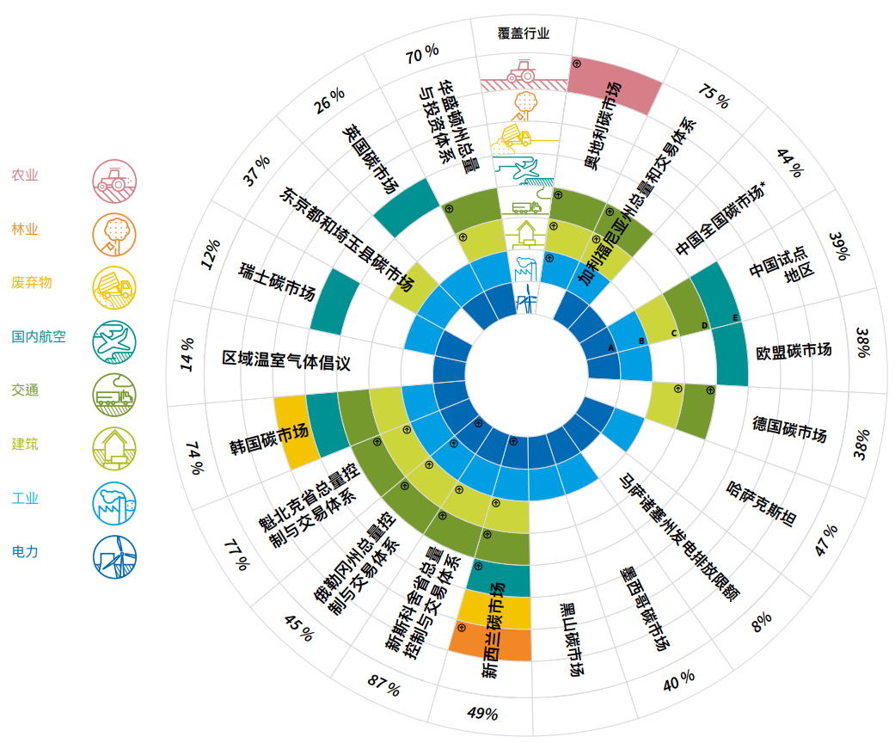
全球碳市场运行现状
3. 覆盖范围不尽相同，电力工业成重点控排行业
电力和工业是全球各碳市场重点纳入减排的行业，其次是建筑和交通运输行业。其中，新西兰碳交易体系覆盖行业范围最为广泛，包含工业、电力、建筑、交通、航空、废弃物、林业。
从碳交易体系覆盖温室气体排放比例上看，加拿大新斯科舍省碳交易体系、魁北克碳交易体系、加州碳交易体系覆盖的当地温室气体排放比例较高，但实际覆盖排放量较小；
从覆盖温室气体排放量大小上看，中国碳市场、欧盟碳市场、中国碳市场试点、韩国碳市场覆盖的温室气体排放量较大。
图 全球各碳市场覆盖行业
资料来源：《全球碳排放权交易：ICAP 2023年进展报告》

Slide 9
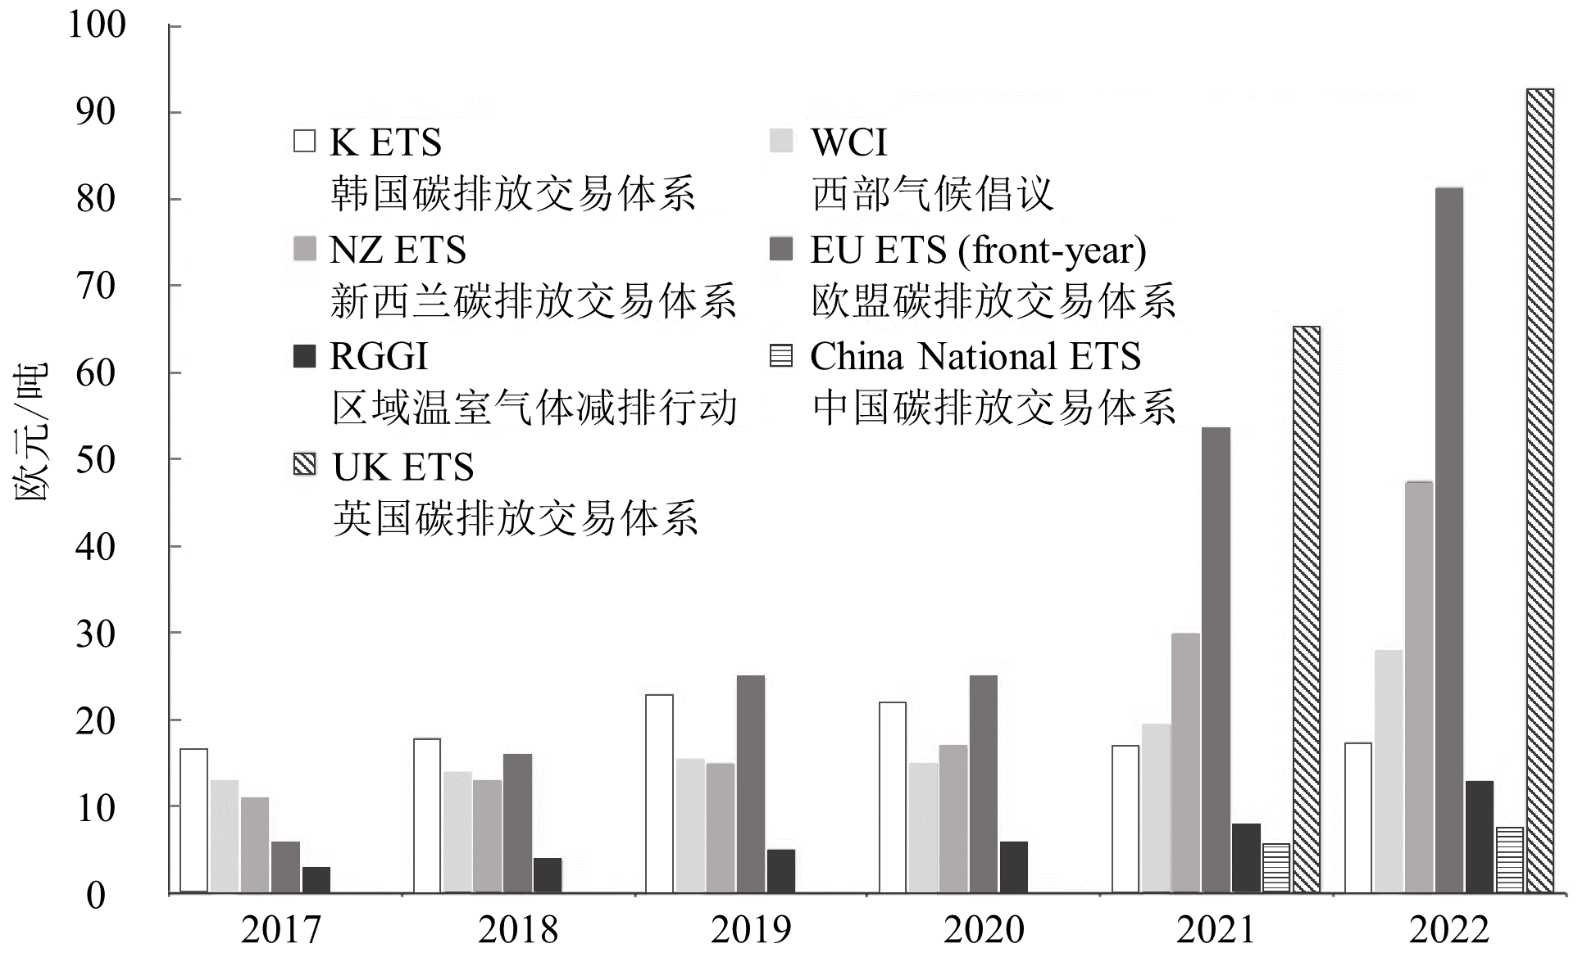
全球碳市场运行现状
4. 交易规模再创新高，交易价格持续增长
根据Refinitiv《2022年全球碳市场年报》，2022年全球大型碳市场再创新高，碳排放权交易额达到创纪录的8650亿欧元（约合9289亿美元），共交易125亿吨碳配额。
欧盟碳市场交易规模目前位居全球首位，碳交易额达7514.59亿欧元，占全球总量的87%。
中国已成长为累计配额成交量规模全球第二大碳市场，碳交易额达5.04亿欧元，但距离欧盟仍有较大差距。
交易价格方面，欧盟碳市场价格处于全球领先水平。北美碳市场，包括西部气候倡议和区域温室气体倡议，平均碳价也创历史新高。亚太地区、新西兰碳市场价格再创新高，继续领跑亚太地区其他碳市场，韩国碳市场价格则出现下跌，中国全国碳市场加权平均价格为55.3元/吨（约8欧元/吨），较2021年高出近30%，但仍处于较低水平。
图 2017-2022年全球大型碳市场平均价格
资料来源：路孚特《2022年全球碳市场年报》

Slide 10
欧盟碳市场发展历程
欧盟碳市场（EU ETS）作为欧洲气候政策的基石，于2005年1月正式启动，是全球历史最悠久、规模第二大的碳排放权交易体系，对欧洲气候治理具有重要作用。
目前，EU ETS已经完成前三个阶段的建设，步入第四阶段（2021-2030）。在其发展过程中，EU ETS曾存在数据管理体系不完善、配额分配方法不科学、碳价低迷难以激励企业减排等问题。欧盟通过建立监测报告与核查（MRV）管理体系、用基准线法取代历史法、逐步收紧配额政策、完善碳价调控体系等措施，循序渐进地解决上述问题。
第一阶段（2005-2007年）：试验阶段，积累经验
第二阶段（2008-2012年）：履约阶段，体系建设
第三阶段（2013-2020年）：改革阶段，体系完善
第四阶段（2021-2030年）：稳定阶段，常态发展

Slide 11
欧盟碳市场发展历程
 | 第一阶段 | 第二阶段 | 第三阶段 | 第四阶段
减排目标 | 《京都议定书》中承诺减排额度的45% | 在2005年的基础上减排6.5% | 2020年较1990年至少减排20% | 2030年较1990年至少减排55%
覆盖国家 | 欧盟25国 | 欧盟27国，冰岛，列支敦士登和挪威 | 欧盟28国，冰岛，列支敦士登和挪威 | 同第三阶段
覆盖行业 | 电力及供热为主的能源生产行业以及能源密集型行业 | 新增航空业 | 新增化工行业和电解铝行业等 | 同第三阶段
覆盖气体 | CO₂ | CO₂、N₂O | CO₂、N₂O、PFCs | 同第三阶段
国家间配额分配 | 自下而上的国家分配方案（NAP） | 自下而上的国家分配方案（NAP） | 自上而下的国家履行措施（NIM） | 自上而下的国家履行措施（NIM）
总量设定 | 20.96亿吨 | 20.49亿吨 | 每年线性递减1.74% | 每年线性递减2.2%
配额分配 | 免费配额95%拍卖配额5%；免费分配采用祖父法，电力行业采取基准线法 | 免费配额90%拍卖配额10%；免费分配使用祖父法，电力行业、航空业使用基准线法 | 电力100%拍卖，制造业2013免费分配80%，逐年下降，至2020年降至30%；免费分配采用基准线法 | 电力100%拍卖；总配额的43%免费分配，至2026年降至0%；免费分配采用基准线法
惩罚机制 | 超额罚款40欧元/吨 | 超额罚款100欧元/吨 | 同第二阶段 | 同第二阶段
跨期使用规则 | 不可跨期存储与借贷 | 可以跨期存储不可借贷 | 可以跨期存储与借贷 | 同第三阶段

Slide 12
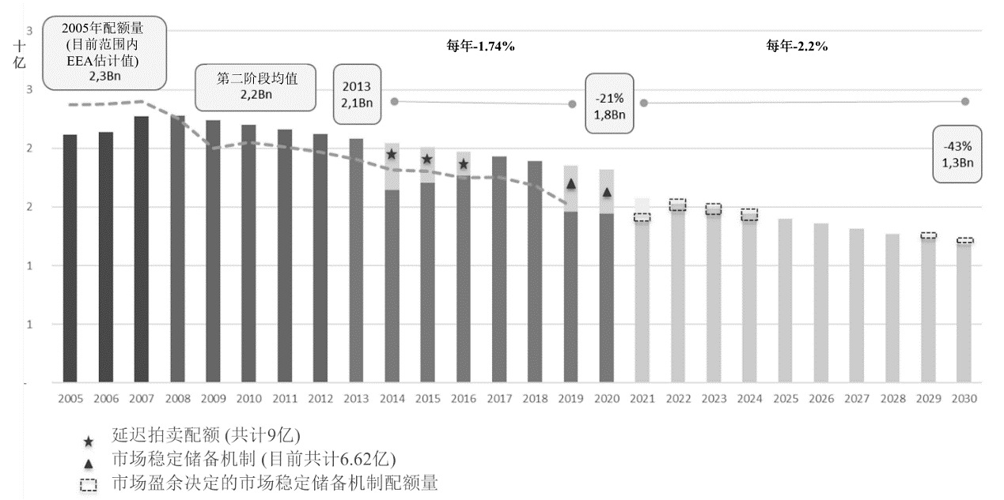
欧盟碳市场运行现状与价格特征
1. 欧盟碳市场运行现状
（1）参与主体多元，覆盖范围广泛
截至2022年，覆盖了30个欧洲国家的11000多个排放主体，主要涵盖电力、工业、化工等高耗能制造行业以及航空业，约占欧盟温室气体排放总量的40%，并在2020年和瑞士实现市场连接。
（2）碳配额总量逐年收紧，配额分配逐渐市场化
配额总量从前两阶段的“自下而上”转变为“自上而下”的设定方式。同时设有市场稳定储备机制（MSR）进行调控，配额总量收紧。2021年起，约57%的配额被拍卖，电力行业则全部拍卖。
图 欧盟碳市场配额总量设定
（资料来源：Report on the Functioning of the European Carbon Market（2020））

Slide 13
欧盟碳市场运行现状与价格特征
1. 欧盟碳市场运行现状
（3）碳交易产品体系丰富，碳期货交易活跃
依托欧盟发达的金融体系和金融机构对碳市场的广泛参与，欧盟的碳市场产品体系已趋于完善。
在碳交易产品中，碳期货的交易规模最大。根据欧洲能源交易所（EEX）数据，近年来欧盟碳期货交易量占碳交易总规模的90%以上，远超同期碳排放配额现货交易量。完善的碳金融衍生品体系为企业提供了碳价格风险对冲工具，也提高了碳市场的流动性和定价效率。
总体来看，得益于交易制度的完善和交易主体的多元化，欧盟碳市场已发展为全球交易规模最大的碳市场，自2005年运行以来，其交易量约占全球总量的四分之三，2022年交易量约占全球总量87%。活跃的碳交易促进了价格发现机制的形成，强化了碳价对企业低碳转型的激励作用。

Slide 14
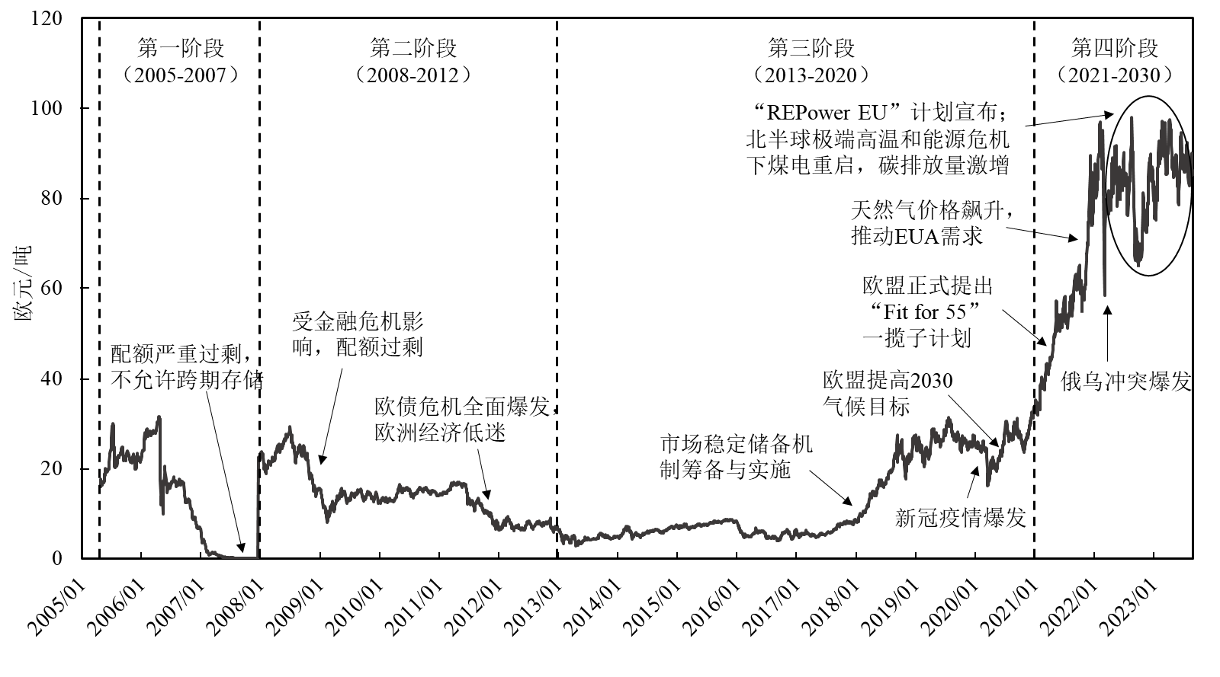
欧盟碳市场运行现状与价格特征
2. 欧盟碳市场历史价格走势与特征
自2005年欧盟碳市场成立以来，碳价总体呈波动上涨趋势，且总体价格水平在全球碳市场中位居前列。2022年，欧盟碳市场配额平均价格为81.24欧元/吨，碳价格信号较为强劲。纵观欧盟碳价的历史走势可以发现，受不同阶段的机制设计、宏观经济、能源与政策因素影响，欧盟碳市场价格主要呈现阶段性特征
图 欧盟碳市场价格走势与影响因素

Slide 15
欧盟碳市场运行现状与价格特征
2. 欧盟碳市场历史价格走势与特征
（1）初期碳价下跌，经历长期低迷
欧盟碳排放交易体系建立之初，由于采用“自下而上”的总量设定方式，各成员国自行设定排放配额上限，导致配额供给严重过剩。此外，由于试运行阶段（2005-2007年）的配额不允许留至下一阶段继续使用，第一阶段末期的EUA价格一路下跌，在2007年几乎跌至零。
第二阶段（2008-2012年），受2008年金融危机影响，经济增长放缓，能源消费随之下降，欧洲企业排放量大幅下降，配额供给过剩问题凸显，EUA期货价格迅速跌至不足10欧元/吨。随后欧债危机的全面爆发使得碳价再度下跌。此时碳市场机制尚不成熟，缺乏灵活的碳价调节机制，因此EUA价格在很长一段时间内一直处于低迷状态，长期维持在10欧元/吨内。但欧盟吸取第一阶段的教训，允许配额从第二阶段沿用至第三阶段，避免了碳价在第二阶段结束时出现暴跌至近零的局面。

Slide 16
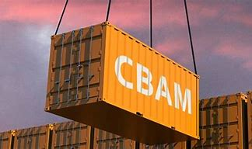
欧盟碳市场运行现状与价格特征
2. 欧盟碳市场历史价格走势与特征
（2）市场机制逐渐完善，碳价陆续回升
进入第三阶段（2013-2020年）以来，欧盟进行了EU ETS的机制改革。为了应对需求侧冲击和配额过剩，欧盟先是在2014年实施了核减机制，又在2019年正式开始执行市场稳定储备机制，即当碳市场中流通的配额量超过8.33亿吨时，则在拍卖时将相当于当前配额量的12%放进储备；当配额量低于4亿吨时，则从储备中调出1亿吨投放市场。一系列机制改革提振了市场信心，对碳价形成有效支撑，碳价大幅回升至20欧元/吨以上。
（3）气候行动雄心勃勃，碳价屡创新高
为了加快绿色转型，欧盟于2019年12月正式推出了“欧洲绿色新政”，将2030年的排放目标从相对于1990年下降40%提高到55%。2021年，欧盟委员会提出了“Fit for 55”的立法提案，其中包括受到各方瞩目的“碳边境调节机制（CBAM）”的法案细则。更为严苛和雄心勃勃的气候计划对欧盟碳价起到了很强的支撑作用。

Slide 17
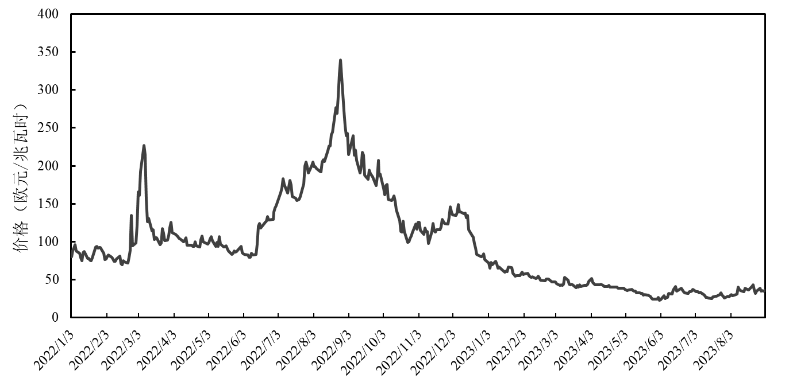
欧盟碳市场运行现状与价格特征
2. 欧盟碳市场历史价格走势与特征
（4）能源市场波动，碳价高位震荡
2022年以来，欧盟碳价呈高位宽幅震荡格局，直接原因在于能源市场的剧烈波动。一方面，俄乌冲突引发金融市场动荡和避险情绪，碳资产遭到抛售，碳价一度出现“腰斩”；另一方面，地缘危机冲击下飙升的能源价格给工业生产企业带来了资金压力，导致一些企业需要卖出多余的碳配额来缓解现金流压力，进一步压低碳价。
极端高温天气和能源危机推动欧盟碳价进一步上涨。受北半球夏季高温干旱天气影响，欧洲国家水电风电等低碳电力出力明显下降，对化石燃料发电的需求持续攀升；俄乌冲突开始后，暴涨的用气成本和可能出现的天然气断供风险导致德国、法国等欧洲主要国家宣布重启煤电。高涨的碳排放需求支撑着欧盟碳价持续走高，并抬高了市场对欧盟碳价的未来预期。
图7-7 2022年欧洲荷兰TTF天然气期货价格走势
（资料来源：Wind数据库）

Slide 18
中国碳市场发展历程
清洁发展机制阶段
2005-2010年，在《京都议定书》框架下，中国作为发展中国家不承担强制减排任务，主要通过清洁发展机制进行减排，并将减排单位转变为有价商品向具有强制减排任务的发达国家出售获益。
我国清洁发展机制（CDM）项目自2005年1月25日首个获得国家批准项目起，经历短期的经验积累后迅速进入快速发展阶段。中国逐渐发展成为全球最大的清洁发展机制卖方市场。
经历了几年的蓬勃发展后，受后京都议定书时代谈判形势不明朗、金融危机爆发、欧盟碳市场第三阶段对抵消机制的限制等因素影响，欧盟等发达经济体对CDM的接受程度与需求量逐渐收紧，中国清洁发展机制项目发展陷入了停滞。
中国作为全球最大的清洁发展机制卖方，在不断开发多种类型清洁发展机制项目的过程中大幅提升了本国企业的减排意识，推进了绿色减排技术的进步和发展
在与发达国家的合作中，中国企业逐渐积累了一定的气候治理技术和资金，为促进后续碳交易市场的发展打下了基础。

Slide 19
中国碳市场发展历程
【案例】
中国CDM项目发展：以广能瓦斯发电项目为例
以四川华蓥山广能集团（简称广能）瓦斯发电项目为例。广能瓦斯发电项目是利用甲烷浓度为10%-30%的煤矿瓦斯（CMM）进行发电，于2009年12月1日正式启动。该项目实施前，煤矿开采项目的矿井所有抽排的低浓度CMM都直接通风排放进入大气，没有任何形式的甲烷销毁或利用，并且由华中电网提供与项目输出电量相等的电力。这也是本项目的基准线情景。广能瓦斯发电项目减排量来自于两方面：1）销毁基准线情景中排空的煤矿瓦斯中的甲烷；2）替代华中电网中由化石燃料电厂提供的同等电量产生的排放。该CDM项目年均减排量为728,296tCO₂e。经历了项目申报、国家发改委备案、联合国清洁发展机制执行理事会注册、第三方项目审定机构现场核查以及联合国清洁发展机制（CDM）执行理事会签发核证减排量（CERS）等一系列重要且复杂的环节，广能瓦斯发电项目最终取得温室气体减排量（CER）的国际交易资格。
广能瓦斯发电项目于2016年完成首笔交易，将2013-2014年期间产生的并经联合国清洁发展机制执行理事会签发的52.23万吨核证减排量（CERS）出售给一家荷兰企业，获得交易收益17.32万欧元（约合人民币120余万元）。该CDM项目收益不仅缓解了短期内广能集团的经营压力，同时激励企业未来通过温室气体减排创造持续性收益。

Slide 20
中国碳市场发展历程
2. 地方试点碳市场阶段
2010年9月，国务院发布《关于加快培育和发展战略性新兴产业的决定》，首次提出要建立和完善主要污染物和碳排放交易制度。
2011年10月，国家发展改革委发布《关于开展碳排放权交易试点工作的通知》，批准在北京市、天津市、上海市、重庆市、广东省、湖北省、深圳市进行碳排放权交易试点，各试点在两年内陆续开始交易，之后市场建设稳步推进，2018年在福建成立了第8个碳交易试点市场。
地方试点碳市场依据自身情况探索了行业覆盖范围、配额总量设定和分配、履约机制等碳交易体系设计的核心要素，广泛纳入包括电力、钢铁、水泥等20多个行业，近3000个重点排放单位，为全国碳排放权交易体系的建设和实施奠定了坚实基础。

Slide 21
中国碳市场发展历程
3. 全国碳市场发展及完善阶段
七个试点碳市场启动后，2013年11月中国共产党十八届三中全会进一步提出推行全国碳交易。2014年底，国家发展改革委发布《碳排放权交易管理暂行办法》，首次明确了全国统一碳交易市场的基本框架。2017年12月，国家发展改革委印发《全国碳排放权交易市场建设方案（发电行业）》，标志着全国碳市场正式启动。2021年1月1日起，全国碳市场步入第一个履约周期，标志着中国碳交易发展进程正式进入新阶段。
截至2022年12月31日，全国碳市场已顺利完成首个履约期。
首期内，全国碳交易市场仅纳入了发电行业，覆盖除西藏、香港、澳门、台湾以外的全国30个省（区、市）的2162家重点排放单位。
碳价方面，全国碳交易市场的碳价从最初高于市场预期的48元/吨的开盘价一度跌至38.5元/吨，随着履约期的临近，成交量和成交总额双双走高，在2021年12月31日以54.22元/吨的收盘价结束。
截至2022年12月31日，碳配额累计成交量达2.29亿吨，累计成交额达104.74亿元。全国碳交易市场总体情况向好，促进温室气体减排和推动经济社会绿色低碳转型的作用初步显现。

Slide 22
中国试点碳市场运行现状与价格特征
中国试点碳市场运行现状
（1）试点碳市场交易概况
截至2022年12月31日，七个试点碳市场累计完成线上配额交易总量约3472.72万吨，交易额约20.20亿元。
成交总量和成交总额：广东碳市场的碳配额交易量和成交额最高，其次是湖北碳市场。重庆碳市场的交易量和成交额最低，北京和上海碳市场交易量相当，但由于北京碳价平均水平更高，北京碳市场成交额接近上海碳市场的两倍。
成交均价：与2021年内成交均价相比，各试点碳市场成交均价均有上升。北京碳市场居于首位（87.57元/吨），其次是广东碳市场（76.39元/吨），天津碳市场均价最低（32.40元/吨），其他碳市场均价则位于30-60元/吨之间。
表 试点碳市场累计线上配额成交情况
试点 | 开市日期 | 成交总量（万吨） | 成交总额（亿元） | 2022年成交均价（元/吨） | 2021年成交均价（元/吨）
北京 | 2013.11.28 | 1815.31 | 12.29 | 87.57 | 56.42
天津 | 2013.12.26 | 2380.79 | 5.88 | 32.40 | 21.96
上海 | 2013.11.26 | 1943.39 | 6.39 | 56.58 | 30.71
深圳 | 2013.06.18 | 5429.89 | 14.11 | 34.67 | 24.08
广东 | 2013.12.19 | 19063.20 | 46.52 | 76.39 | 20.56
湖北 | 2014.04.02 | 8211.21 | 20.25 | 47.37 | 22.99
重庆 | 2014.06.19 | 1047.19 | 0.96 | 39.29 | 18.28

Slide 23
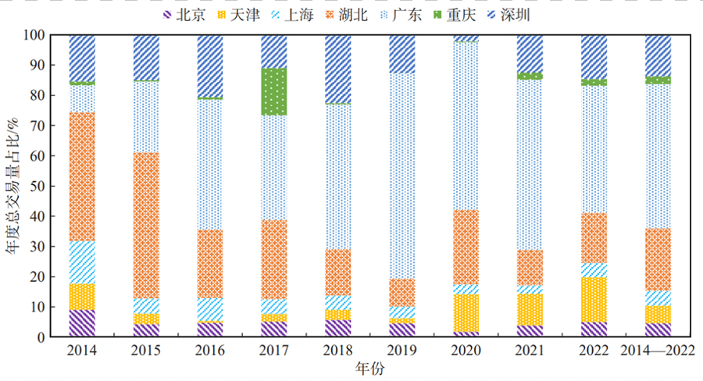
中国试点碳市场运行现状与价格特征
中国试点碳市场运行现状
（2）交易活跃度“潮汐”现象明显，交易量差异较大
我国试点碳市场日交易量呈现出明显的“潮汐现象”，即临近履约截止日期前，各试点成交量显著放大；年度履约完成后，成交量明显缩小。这主要是由于当前我国碳市场交易主要来自于强制履约的政策驱动。
广东碳市场交易量占比最高，2022年达到48.24%，重庆碳市场则占比最低，仅为2.67%。近年来，天津、深圳碳市场交易量占比呈上升趋势，湖北和上海碳市场波动较大，广东碳市场呈现下降趋势。
图 中国七个试点碳市场年度线上交易量占比情况（2014-2022年）

Slide 24
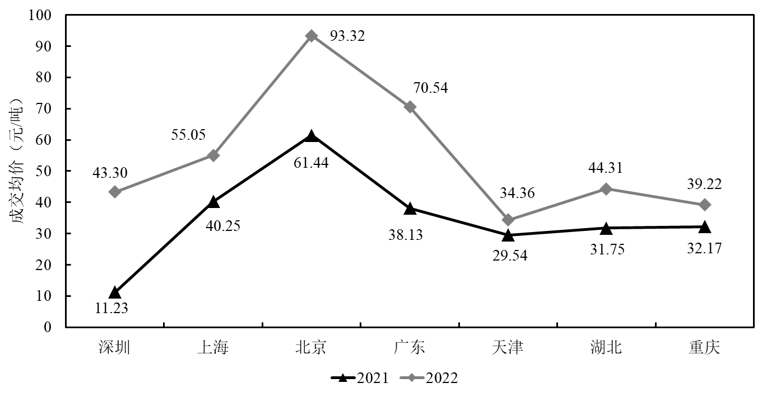
中国试点碳市场运行现状与价格特征
2. 中国试点碳市场价格特征
（1）全球横向比较：中国碳价总体水平偏低
从中国各试点碳市场年度配额成交均价来看，2022年七个碳试点市场平均价格仅为54.3元/吨（约7.5欧元/吨），最高的北京市场碳价也仅为93.32元/吨（约13欧元/吨），仍远低于国际水平。
欧盟碳市场2022年底价格达到约90欧元/吨，在主要碳市场中，中国市场碳价最低。过低的碳价难以约束化石能源消费，无法有效激励控排企业进行技术革新和低碳转型。
图 2021-2022年中国试点碳市场碳配额成交均价

Slide 25
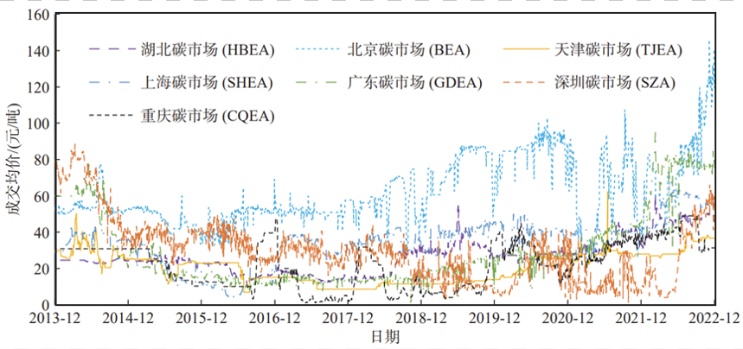
中国试点碳市场运行现状与价格特征
2. 中国试点碳市场价格特征
（2）国内横向比较：中国碳价空间均衡性较差
中国碳试点市场交易价格还存在空间均衡性差的问题，即区域差异显著。北京碳价一直位居首位，价格稳中有升，最高超过100元/吨；上海碳价则基本处于较高水平；近年来广东碳价也稳步上升，跻身前列。湖北碳价处于中等水平且较为平稳，但累计交易量最高，市场较为活跃。天津、重碳价处于较低水平，且由于交易量较低，碳市场缺乏活力，碳价变化较小。深圳碳价波动幅度较大，早期处于较高水平，但2020年以来价格始终在低位震荡。
图 2013-2022年中国试点碳市场日均成交价格走势

Slide 26
中国试点碳市场运行现状与价格特征
2. 中国试点碳市场价格特征
（3）纵向比较：中国碳价走势稳定性较弱
从理论上讲，合理的碳价格波动应该呈现收敛性，即指随着时间推移价格的波动由较为剧烈转为在一个较为稳定的值上下或较小范围内波动。近年来，上海、湖北、北京和广东碳价波动相对较小，逐渐实现收敛，近年在均值水平上下波动；而深圳和重庆碳价时高时低，呈波浪式震动，至今未实现收敛；天津碳价则处于较为低迷的状态，变化较小。这表明中国部分碳试点市场的价格走势容易出现剧烈的波动，难以形成稳定的预期。
图 2013-2022年中国试点碳市场日均成交价格走势

Slide 27
中国试点碳市场运行现状与价格特征
3. 中国试点碳市场价格特征成因分析
（1）碳政策力度过弱，碳金融体系尚未形成
碳价高低会影响企业碳减排积极性，阻碍技术革新与企业低碳转型。我国碳价总体水平较低的原因主要在于中国碳政策的缺失及力度过弱，且缺乏完善的碳金融体系。
碳政策：中国的总量交易机制中政策设定较为宽松、市场机制不完善、林业碳汇抵消占比不高是造成碳价低迷的重要原因。与世界上绝大多数国家的碳交易模式不同，中国没有设定碳排放总量上限，而是建设了一个“排放绩效系统”，实际上给了企业更多时间以采取措施降低碳排放强度。同时，配额分配仍然以免费分配为主，拍卖比例占比非常低，仅约为5%，加之市场参与主体类型单一、数量有限，使得市场交易量低迷，形成有效的碳价支撑。
碳金融体系：目前我国碳市场交易产品仅为碳排放配额，交易产品单一，尚未形成丰富、完善的碳金融体系。欧盟碳市场实践表明，碳期货等衍生品有助于碳市场的价格发现和风险管理，能够在非履约期吸引更多的二级市场投资者参与，提高控排企业参与积极性与市场流动性，促进碳市场的定价效率。

Slide 28
中国试点碳市场运行现状与价格特征
3. 中国试点碳市场价格特征成因分析
（2）交易规则差异大，经济发展与能源结构各异
碳价的区域均衡性较差会导致不同地区企业的竞争力产生差异，不利于企业间的公平竞争，从而容易导致地区间碳泄露的发生，同时也不利于全国碳市场互联互通。
地方碳市场制度不同。
经济水平与产业结构不同。
能源结构与环保投入不同。
（3）政策依赖度较高，市场机制尚未成熟
我国碳价稳定性弱意味着碳价存在过度波动，导致覆盖企业减排风险增加，抑制了市场交易主体积极性。
我国多数控排企业对于碳减排的重要性认识不足、缺乏足够的碳交易经验等，导致企业自发交易意愿不强，仍以履约为核心驱动力，碳市场交易活跃度不高，碳价连续性较差。
市场机制尚未成熟，缺乏市场价格稳定机制等灵活调控措施。

Slide 29
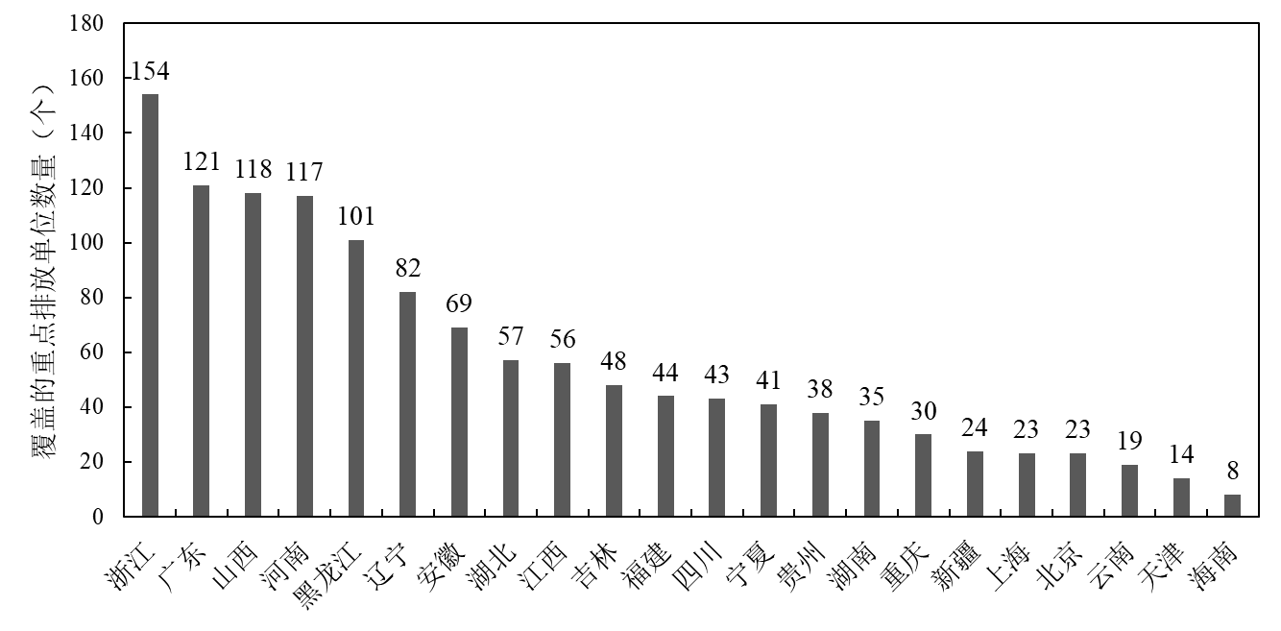
中国全国碳市场运行现状与价格特征
全国碳市场运行现状与价格特征
截至2022年12月31日，中国全国碳市场2022年内碳配额累计成交量5085.88万吨，其中大宗协议交易占比87.84%，挂牌协议交易占比12.16%。累计成交额28.12亿元，挂牌协议交易成交均价为58.08元/吨，相比于2021年的46.60元/吨提升了24.64%。
（1）重点排放单位地理分布集中
全国碳市场的重点排放单位主要分布在东北综合经济区、黄河中游综合经济区、东部沿海综合经济区，这与各地区的资源禀赋、经济发展与产业结构有关。
图 2022年纳入全国碳排放权交易配额管理的重点排放单位分布情况（部分）

Slide 30
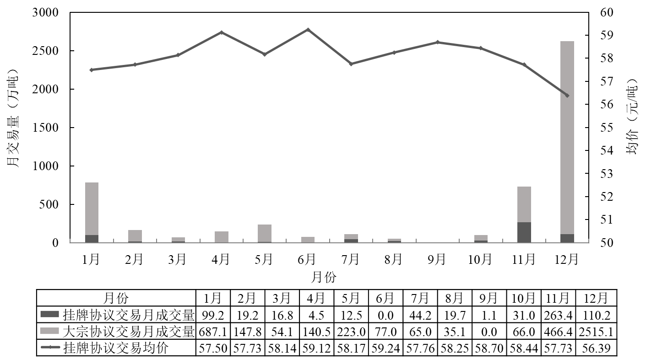
中国全国碳市场运行现状与价格特征
全国碳市场运行现状与价格特征
（2）交易量呈现明显的“潮汐现象”
从2022年年内成交量来看，全国碳市场呈现明显的“潮汐现象”。1、2月成交量较高，共占全年总成交量的19%。2-10月交易量较少，绝大部分日交易量低于50万吨。11月全国碳市场交易量明显增加，并于12月激增，11、12月成交量分别为729.84万吨、2625.30万吨，共占全年总成交量的66%。
图 全国碳市场2022年月交易量与交易均价

Slide 31
中国全国碳市场运行现状与价格特征
全国碳市场运行现状与价格特征
（3）交易价格稳中有升
2022年，全国碳市场线上交易价格波动相对平稳，总体上围绕58元/吨上下波动。全国碳市场价格波动性（年度最高成交价格与最低成交价格之差）为13.36元/吨，低于所有试点碳市场的价格波动性。
但总体而言，全国碳市场价格水平仍然处于较低水平，且主要反映的是履约压力下短期的市场供需情况，尚未形成连续有效的碳定价。
未来在实现“双碳”目标的进程中，随着温室气体减排需求的进一步提升，减排成本也将逐渐增加，我国碳市场配额价格仍有上升空间。
图 全国碳市场2022年月交易量与交易均价

Slide 32
中国全国碳市场运行现状与价格特征
2. 全国碳市场建设成效
（1）推动低碳转型与能源结构调整
全国碳市场通过市场机制手段，在全国范围内将减排责任压实到企业，实现了对燃气、超临界、热电联产等高效率低排放机组的正向激励。通过抵消机制，全国碳市场第一个履约周期为风电、光伏、林业碳汇等189个自愿减排项目的相关主体创造收益约9.8亿元，为推动我国能源结构调整、完善生态补偿机制发挥了积极作用。
（2）发挥碳定价功能，降低减排成本
通过免费配额分配以及市场交易，降低了减排难度较大的重点排放单位的减排成本；促使火力发电企业进一步提高发电效率与机组结构优化，引导市场逐步淘汰减排成本高、技术落后的发电机组。
（3）释放碳价信号，引导社会减排
全国碳市场的建成运行为我国经济社会低碳转型提供了一个清晰的碳价格引导信号，使得全社会树立了“排放有成本，减排有收益”的低碳发展理念，为低碳的生产方式和生活方式转变提供有效的激励，将资金引导至减排潜力大的行业企业，促使前沿技术创新突破和高排放行业的绿色低碳发展的转型，倡导在全社会形成绿色低碳的生产和消费方式。

Slide 33
碳市场的经济影响
1. 对成本和收益的影响
碳排放权交易会增加生产成本
一般而言，碳强度或者能源强度越高的产品，成本增加越显著
直接影响
碳价格
产业链
隐含碳产品
成本增加
最终产品生产成本增加
碳市场规制
能源生产行业
能源价格上升
间接影响

Slide 34
碳市场的经济影响
1. 对成本和收益的影响
碳排放权交易也可以带来收益
边际减排成本差异
实际排放量<
配额总量
出售剩余配额
获取利润
初始配额差异
利润最大化原则

Slide 35
碳市场的经济影响
1. 对成本和收益的影响
成本效益和收益效应的跨期性
短期
长期
增加了经济主体的生产成本
经济主体更加注重资源的节约利用和生态环境的有效保护
有利于未来减排成本的降低
有效地促进环境、资源和经济的协调发展

Slide 36
碳市场的经济影响
2. 对产业结构的影响
碳强度越高
成本增加越明显
相对竞争力下降
被替代商品淘汰
（国内替代产品、进口品）
被替代商品淘汰
（国内替代产品、进口品）
行业生产和
就业水平
市场份额减少
市场份额减少

Slide 37
碳市场的经济影响
2. 对产业结构的影响
短期的负面影响和长期的积极影响
需要协调设计和长远规划
短期
长期
对部分行业的市场份额、出口、就业产生负面影响
工业、制造业、化工等排放密集型产业成本升高，在国际市场上的出口竞争力下降
倒逼产业转型升级
为低碳产品和低碳技术提供了增长空间，即为产业结构向绿色低碳方向转型提供新的动力

Slide 38
碳市场的经济影响
3. 对区域均衡发展的影响
公平
资源禀赋
不同区域、不同行业的减排潜力和难度迥异，减排成本呈现出显著的差异性。
生产优势
经济发展水平
效率

Slide 39
碳市场的经济影响
3. 对区域均衡发展的影响
东部经济发达地区
低减排成本
合理的碳市场机制可以缩小区域差距，促进区域协调发展。
建立全国统一碳市场可以带来显著的成本节约效应。
碳交易
获得收益
减排投入
资金流入
西部生态脆弱地区
绿色能源、
低碳产业

Slide 40
碳市场的环境影响
经济激励效应
福利分配效应
环境治理水平差异
获取剩余碳排放权
环境质量的改善
碳排放权交易成本
VS.
环境治理成本
环境治理技术
研发与采用
自身福利水平

Slide 41
碳市场的社会影响
1. 对就业的影响
效率提升
产出效应
（+/-）
成本提升
碳市场
（+）
就业水平
要素替代效应效应
末端治理
劳动补偿
（+/-）
绿色技术效应
劳动替代

Slide 42
碳市场的社会影响
1. 对就业的影响
问题：
碳交易情景下经济发展较为落后的地区，通常依赖于传统的资源密集型产业和高耗能高排放产业可能会出现较为严重的事业问题。这类产业往往具有强大的劳动就业吸收功能，碳交易形成的碳排放约束将倒逼企业升级转型甚至被淘汰，这些产业的流失会带来失业问题。
解决办法：
伴随着许多高碳行业就业岗位的消失，一些低碳技术和服务行业会产生新的就业岗位，但是传统行业的许多员工由于缺乏技能，很难迅速转移到低碳行业。因此需要有效的人力资源转型技能培训计划，避免大规模失业，造成人力资本浪费。

Slide 43
碳市场的社会影响
2. 对减贫的影响
碳市场的建设还将促进农业生产方式的转型和现代化，有利于中国农村地区的收入增长和就业创造，促进农村减贫。
CCER交易的脱贫攻坚作用已在实践中被证实。
CCER项目
中国的碳市场交易对象包括碳配额和国家核证自愿减排量（CCER）。超额排放的控排企业可向CCER项目供应方购买CCER，用以抵消自身碳排放量，此为CCER交易。
CCER项目供应方通常在县域或农村地区实施国家鼓励的绿色、低碳、环保类项目CCER项目的设立能够发挥节能减排效应，同时，CCER交易能够为项目供应方带来收益，进而带动项目所在地脱贫攻坚。
据湖北省政府披露，2015~2017年，湖北省贫困地区的农林类CCER累计成交71万吨，为农民增收1016万元，在通过植树造林吸碳减碳的同时为当地农民带来收益，使“绿水青山”变成了“金山银山”。

